Slide 1
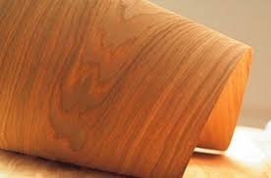
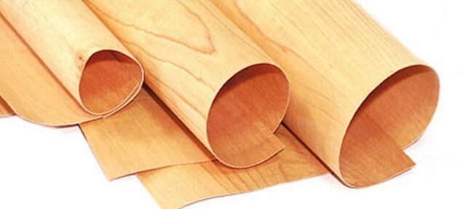
ΞΥΛΟΦΥΛΛΑ II
ΑΙΔΙΝΙΔΗΣ ΕΥΣΤΡΑΤΙΟΣ
ΜΑΡΤΙΟΣ 2022

Slide 2
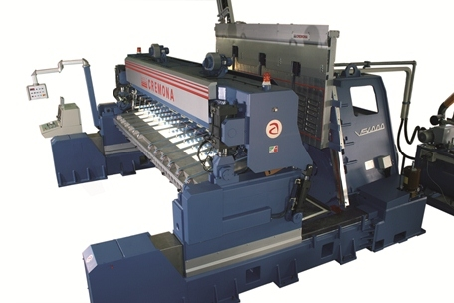
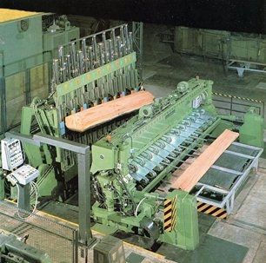
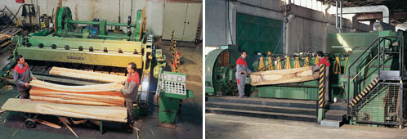
ΠΑΛΙΝΔΡΟΜΙΚΗ ΠΑΡΑΓΩΓΗ ΞΥΛΟΦΥΛΛΩΝ

Slide 3
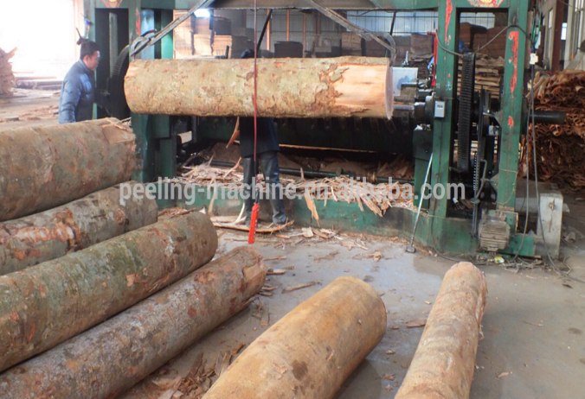
ΠΕΡΙΣΤΡΟΦΙΚΗ ΠΑΡΑΓΩΓΗ ΞΥΛΟΦΥΛΛΩΝ

Slide 4
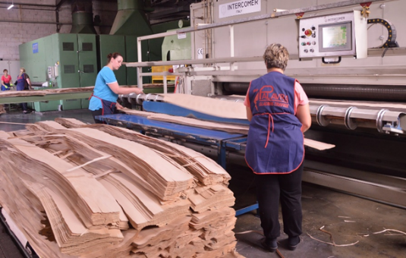
ΤΕΧΝΗΤΗ ΞΗΡΑΝΣΗ ΞΗΡΑΝΤΗΡΙΑ ΞΥΛΟΦΥΛΛΩΝ (με την ξήρανση το ποσοστό υγρασίας κατεβαίνει στα επίπεδα από 8 εως 10% )

Slide 5
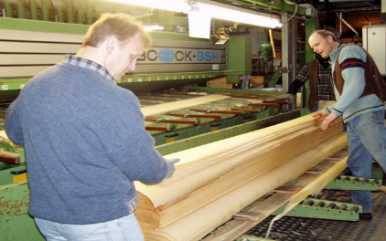
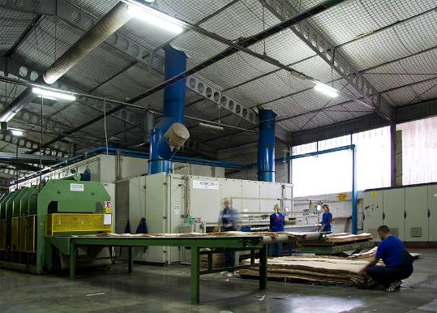
ΕΞΟΔΟΣ ΑΠΌ ΤΗΝ ΞΗΡΑΝΣΗ

Slide 6
ΜΟΝΑΔΑ ΠΑΡΑΓΩΓΗΣ ΞΥΛΟΦΥΛΛΩΝ στο βάθος οι μηχανές κοπής μπροστά ξυλόφυλλα από διάφορα είδη .

Slide 7
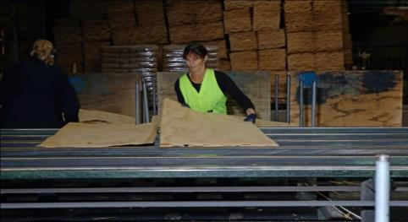
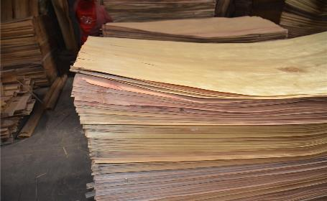
ΤΕΛΙΚΟΣ ΕΛΕΝΧΟΣ ΞΥΛΟΦΥΛΛΩΝ

Slide 8
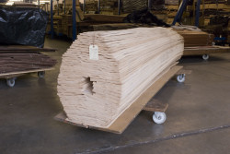
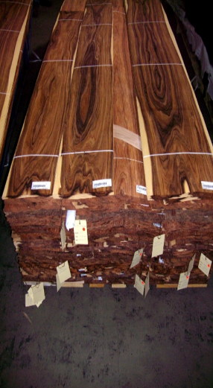
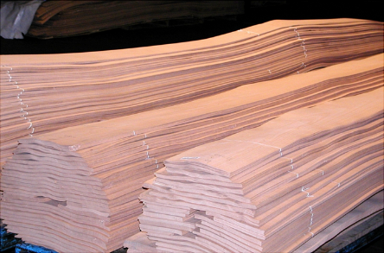
ΔΙΑΦΟΡΑ ΞΥΛΟΦΥΛΛΑ ΜΕ ΟΛΟΚΛΗΡΩΣΗ ΚΟΡΜΟΥ

Slide 9
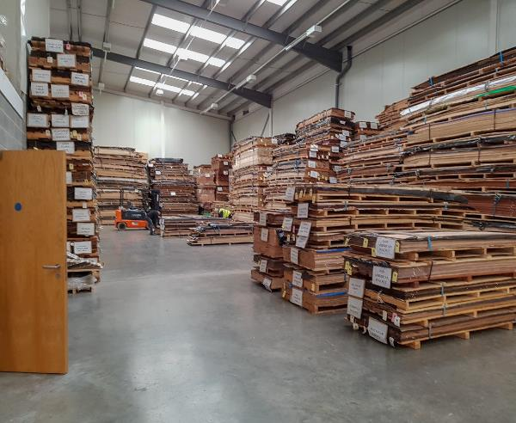
ΕΜΠΟΡΙΑ ΞΥΛΟΦΥΛΛΩΝ

Slide 10
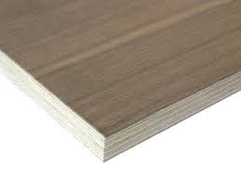
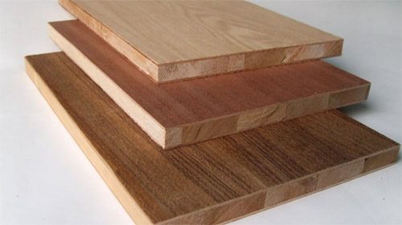
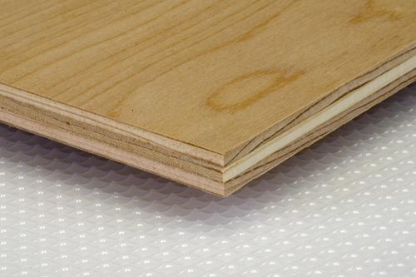
ΑΝΤΙΚΟΛΛΗΤΑ ΚΑΙ ΠΗΧΟΣΑΝΙΔΕΣ ΕΠΕΝΔΕΔΥΜΕΝΑ ΜΕ ΞΥΛΟΦΥΛΛΑ

Slide 11
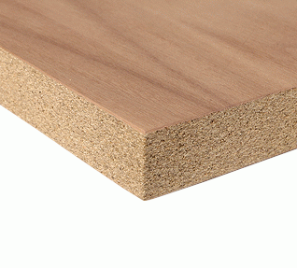
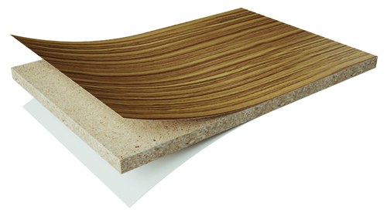
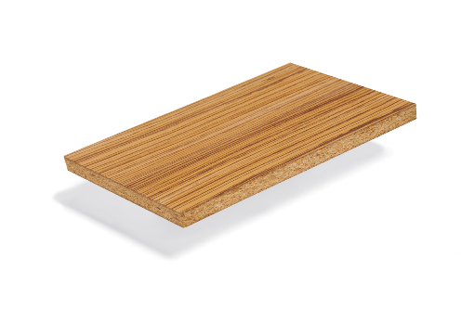
ΜΟΡΙΟΣΑΝΙΔΕΣ ΕΠΕΝΔΕΔΥΜΕΝΕΣ ΜΕ ΞΥΛΟΦΥΛΛΑ

Slide 12
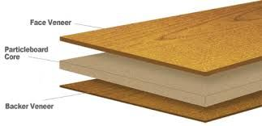
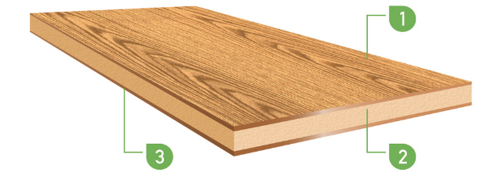
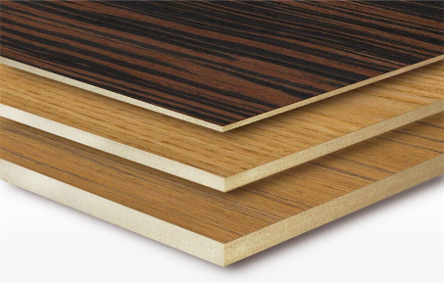
ΙΝΟΣΑΝΙΔΕΣ ΕΠΕΝΔΕΔΥΜΕΝΕΣ ΜΕ ΞΥΛΟΦΥΛΛΑ

Slide 13
ΣΗΜΑΤΑ ΠΙΣΤΟΠΟΙΗΣΗΣ ΠΡΟΙΟΝΤΩΝ ΞΥΛΟΥ

Slide 14
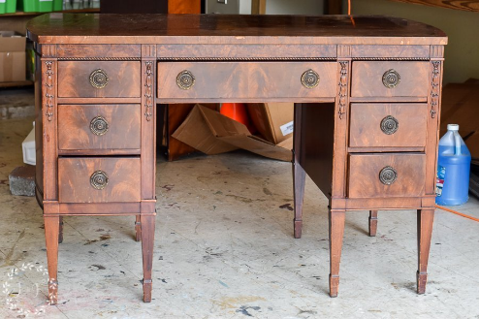
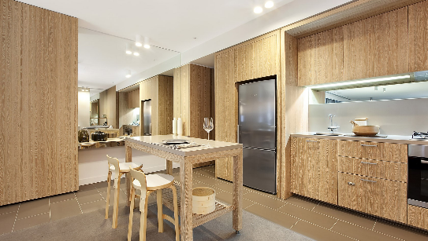
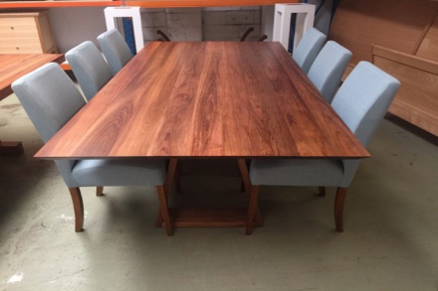
ΧΡΗΣΕΙΣ ΞΥΛΟΦΥΛΛΩΝ - ΕΠΙΠΛΑ

Slide 15
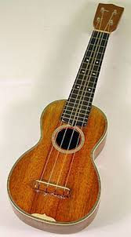
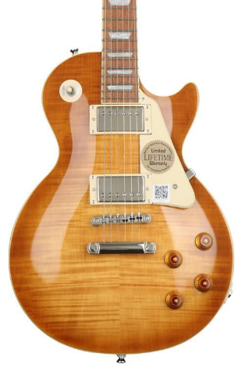
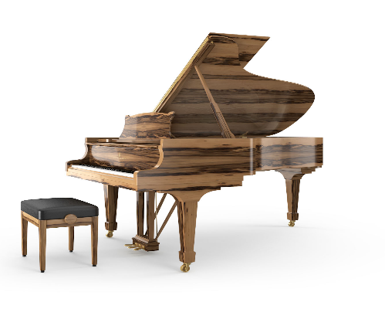
ΧΡΗΣΕΙΣ ΞΥΛΟΦΥΛΛΩΝ –ΜΟΥΣΙΚΑ ΟΡΓΑΝΑ

Slide 16
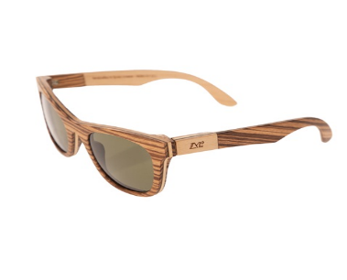
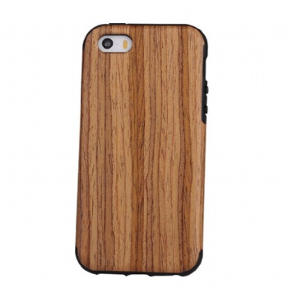
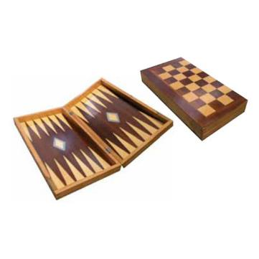
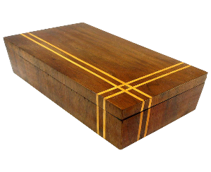
ΧΡΗΣΕΙΣ ΔΙΑΦΟΡΕΣ

Slide 17
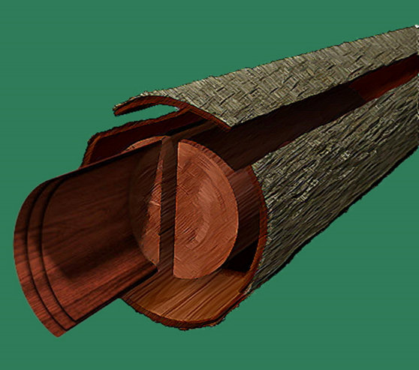
Test: Ονομάτισε, τι τομές είναι αυτές ?

Slide 18
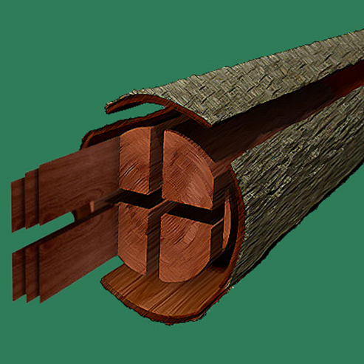
Test : Ονομάτισε, τι τομές είναι αυτές ?

Slide 19
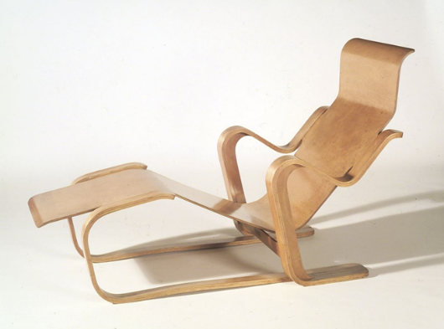
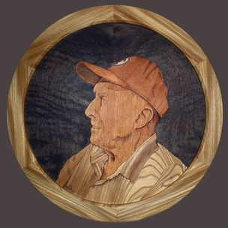
ΤΕΛΟΣ

